Slide 2
Diferencijalna dijagnoza: Neuroborelioza vs. PPMS
Dr Aleksandar Krsmanović
OB Gornji Milanovac

Slide 3
V.B.
45 god.
V. Grabovica, Brus
Zaposleno lice

Slide 4
SADAŠNJA BOLEST
Jun 2010.g
Naglo nastali bolovi i otoci metatarzalnih zglobova oba stopala, skočnih zglobova, a nakon par dana bolovi i otok desnog lakta.
Bolovi u preponama i leđima sa širenjem niz noge, praćeni jezom!
Aprila 2010.g ujed krpelja! Višestruki i ponavljani ujedi krpelja.
Hospitalizacija u RC (Neurološko pa infektivno odeljenje)
Neurološki nalaz – uredan
RTG L-S kičme, biohemijske analize krvi, kks, RF- b.o.
EMNG na DE nalaz uredan
Analiza seruma na B.B: IgG, IgM, WB: pozitivni
Lečen ceftriaksonom i.v. dve nedelje

Slide 5
SADAŠNJA BOLEST
januara 2011.g
Pojava novih tegoba:
glavobolja i zaboravnost,
bolovi u zglobovima
izmenjen osećaj za fin dodir u levoj potkolenici i trnjenje duž desne potkolenice
Hospitalizacija na Infektivnoj klinici KCS zbog sumnje na Neuroboreliozu:
- Likvor: citobiohemijski nalaz-uredan.
- U serumu: IgM na B.B. +, IgG 1/80,
- Likvor na B.B: negativan
Lečen Longacephom 2 gr dnevno i.v. 21 dan
Nije pregledan neurološki

Slide 6
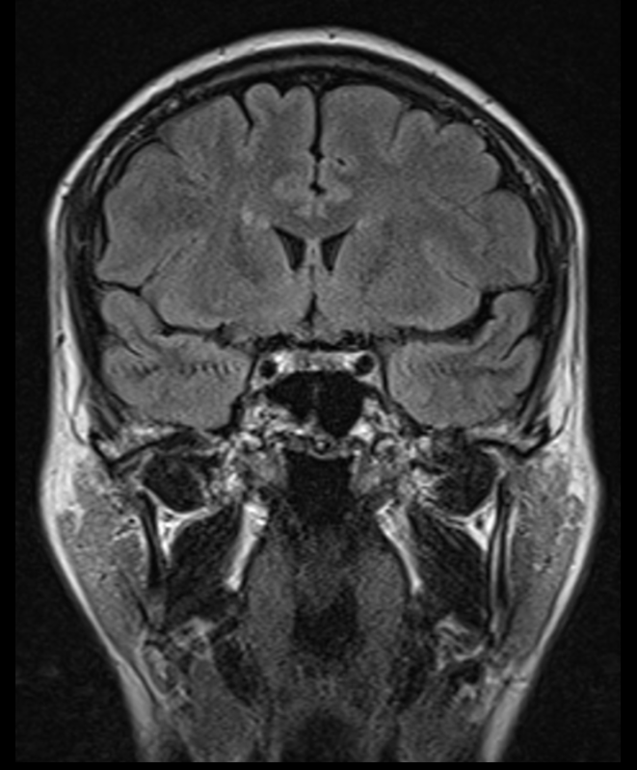
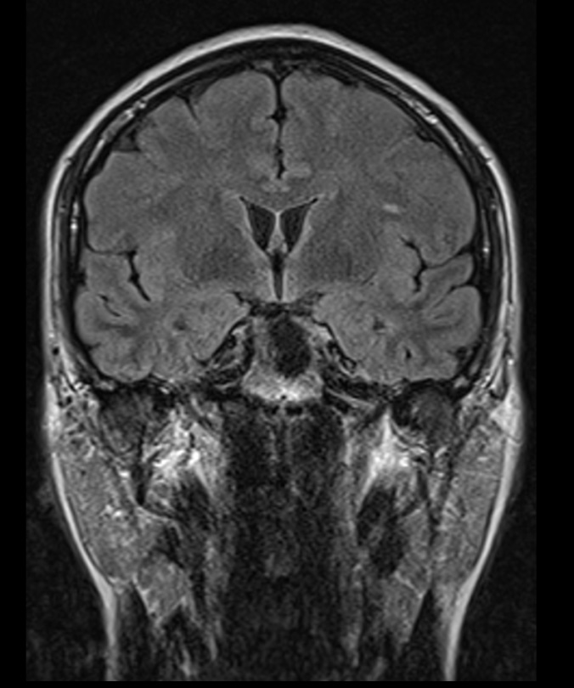
MR mozga
mart 2011.g
Retke supratentorijalne hiperintenzne promene u beloj masi nespecifične morfologije i distribucije (dif.dg) vaskulitis u sklopu neuroborelioze ili demijelinizacija (opis neuroradiologa KCS)

Slide 7
SADAŠNJA BOLEST
oktobar 2011.g
II hospitalizacija na Infektivnoj klinici KCS
Tegobe perzistiraju: glavobolja i zaboravnost
Likvor: hiperproteinorahija 0.63 g/L, glikorahija 3.8 mmol/L, bez ćelija.
IEF likvora i seruma: Oligoklonalne trake u likvoru, normalan nalaz u serumu.
Serum: IgM na B.B. +. IgG 1/80.
HIV, HbsAg, anti-HCV, VDRL, ANA u serumu – neg.
Lečen Longacephom tri nedelje

Slide 8
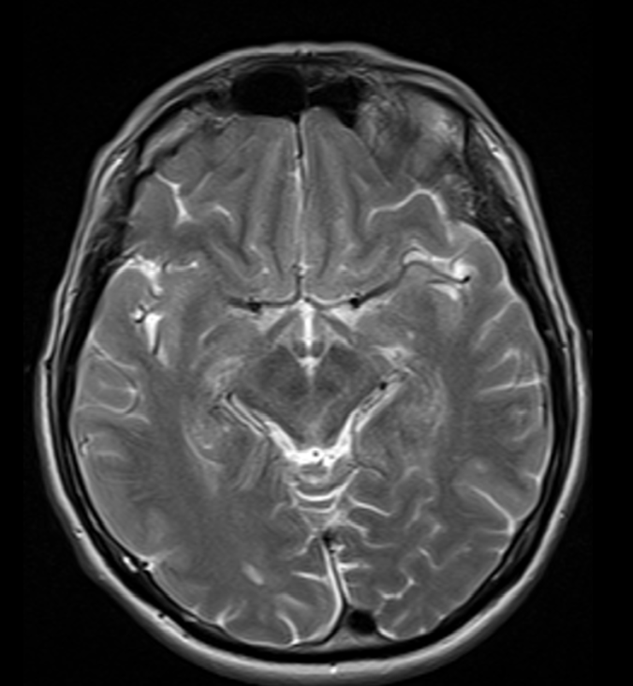
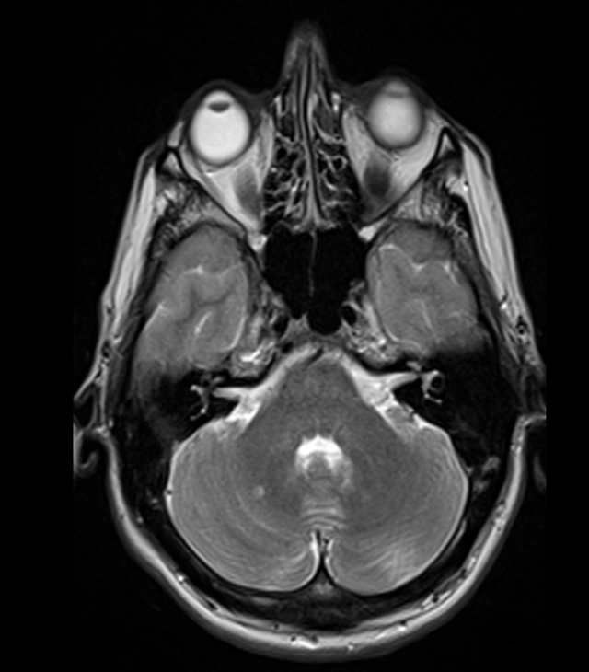
Kontrolna MR mozga
oktobar 2011.g
Fokalne lezije subkortikalno frontoparijetalno levo, uz frontalni i okcipitalni rog desne lateralne komore i u desnom cereberalnom pedunkulu, koje mogu odgovarati promenama u sklopu neuroborelioze (opis neuroradiologa KCS).

Slide 9
Dalji tok...
april 2012. god
Hospitalizacija na Infektivnoj klinici zbog kontrolne MR glave
Tegobe – trnjenje u oba palca, bolovi u zglobovima, zaboravnost
Konsultacija neurologa: nije opisan neurološki nalaz.
Savet: uraditi VEP i nakon toga da se javi neurologu u Dispanzeru za demijelinizacione bolesti.

Slide 10
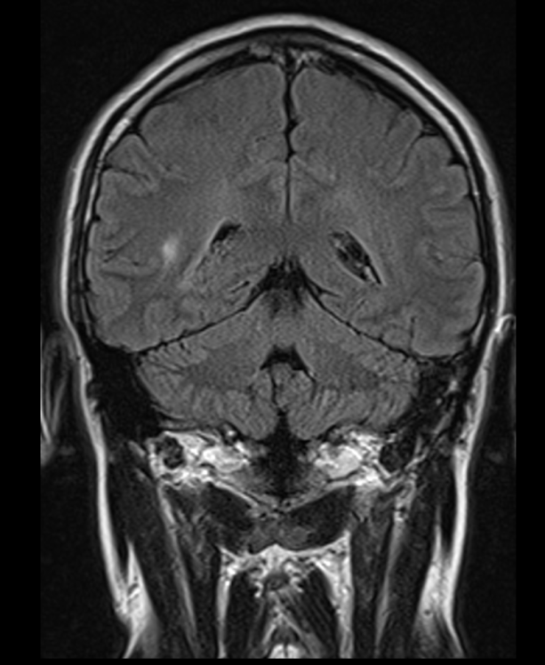
Kontrolna MR mozga
april 2012.g
Fokalne supratentorijalne lezije bele mase i nova promena temporoposteriorno desno. Opisane promene mogu odgovarati netipičnoj prezentaciji vaskulitisa u sklopu neuroborelioze, ali i demijelizacionim lezijama (opis neuroradiologa KCS)

Slide 11
Klinika za neurologiju KCS
2012.g
Glavne tegobe: trnjenje u oba palca, bolovi u zglobovima, zaboravnost.
Neurološki nalaz:
Na k.n desni centralni facijalis.
GE: obostrano pojačani MTR, ostali nalaz je uredan.
KTR niži desno.
DE: PR obostrano pojačani. Snižen plantarni odgovor desno, ostali nalaz je uredan.
Hipestezija po radikularnom tipu L5 desno. Vibracioni senzibilitet desno ugašen do nivoa kuka, levo do kolena.
Lazarević pozitivan desno na 80 stepeni, levo na 70 stepeni.
MMSE 29 od 30.

Slide 12
Dopunska ispitivanja...
Lab. analize krvi-b.o.
Likvor – hiperproteinorahija 0.69 g/L, ostalo b.o.
IEF likvora i seruma: Oligoklonalne IgG trake u livkoru, normalan nalaz serumu.
ACE u serumu-normalan
At na B. B. i TPH u serumu i likvoru-negativni
ANA, VDRL, Acla, ANCA, ENA screen: negativni.
EMNG-nalaz uredan
RTG pluća – b.o.
Otpušten sa dijagnozom: Stanje posle neuroborelioze, ali je neophodno dalje praćenje.

Slide 13
Dalje ambulantno praćenje...
Novembar 2012-maj 2014.g
Perzistiranje prethodno postojećih tegoba, zamorljivost, osećaj težine u nogama...
- Postepeno obogaćivanje neurološkog nalaza iz pregleda u pregled sa progresijom neurološkog deficita...
- Razvoj spastične tripareze, ataksije leve noge, uz perzistiranje ugašenog vibr. senzibiliteta.

Slide 14
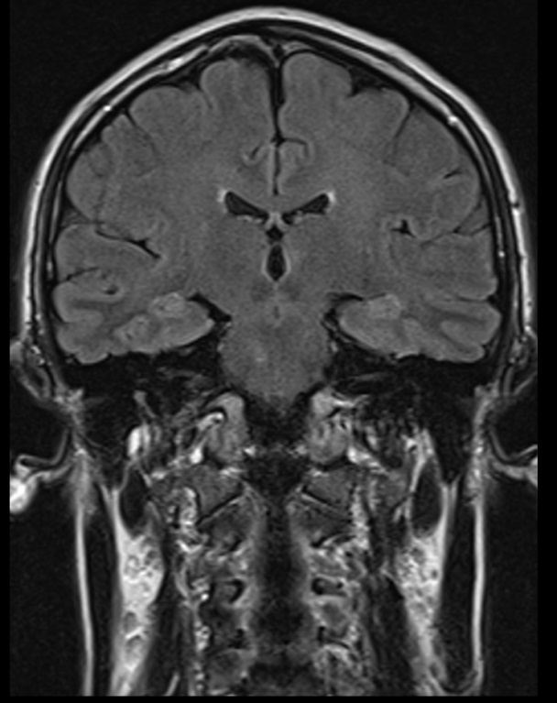
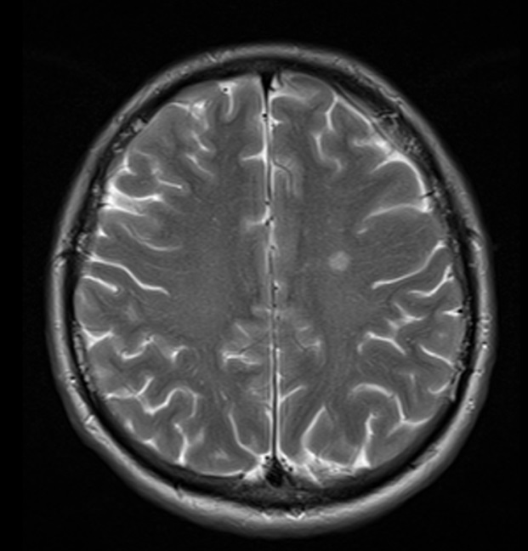
Kontrolna MR mozga
Mart 2014.g
Pojedinačne nove supra i infratentorijalne fokalne promene koje dif. mogu odgovarati vaskularnim lezijama vs. lezijama u sklopu vaskulitisa, ali i demijelizacionim lezijama.

Slide 15
Klinika za neurologiju KCS
Reevaluacija dijagnoze, 2014.g
Glavne tegobe – osećaj težine u levoj nozi i slabost leve ruke, trnjenje u prstima obe šake.
Laboratorijske analize krvi – b.o.
ACE u serumu – b.o. U likvoru 2.
LP – citobihemijske analize likvora – hiperproteinorahija 0.58 g/l, ostalo b.o. Oligoklonalne IgG trake u likvoru, normalan nalaz u sermu.
ANA/AMA, LKM, ACI, VDRL – nalaz uredan.

Slide 16
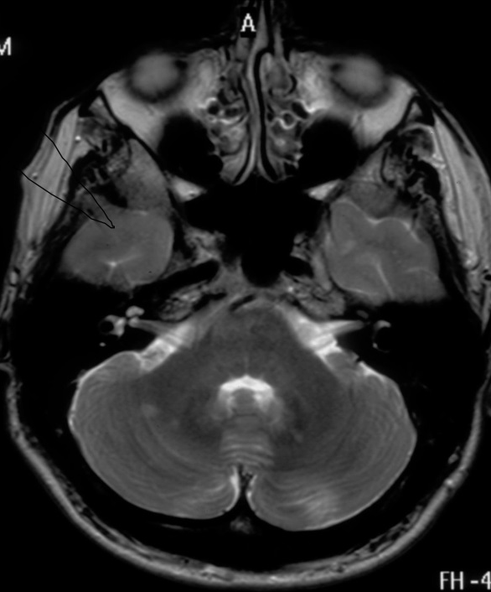
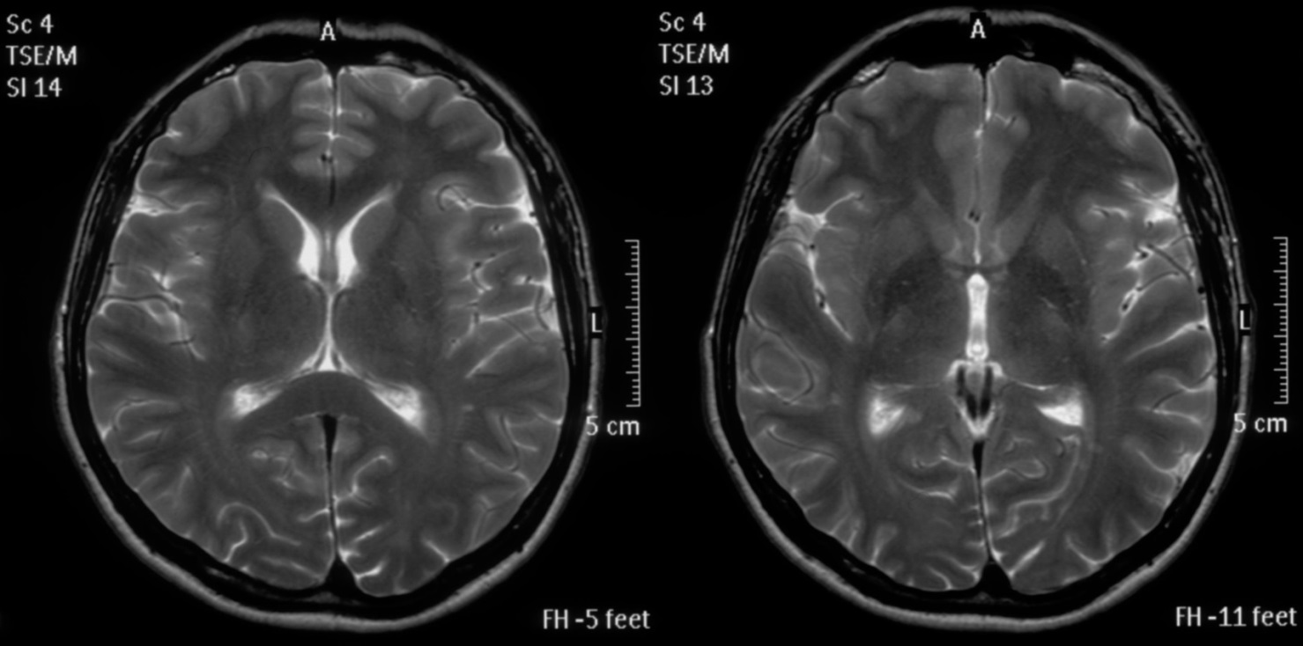
MR mozga
oktobar 2014.g
Pojedinačne supra i infratentorijalne fokalne promene koje dif.dg mogu odgovarati demijelinizacionim lezijama, ili lezijama u sklopu vaskulitisa.
U komparaciji sa MR nalazom od marta 2014. nalaz ukazuje na pojavu novih lezija (opis neuroradiologa KCS).
Otpušten pod dijagnozom MS.

Slide 17
Dalji tok...
- Nakon primene pulsne kortikosteroidne terapije bolesnik navodi subjektivno poboljšanje snage leve ruke i leve noge.
Neurološki nalaz ne pokazuje poboljšanje, pokazuje čak i blagu progresiju slabosti leve noge!
MR vratne kičme – fokalna intramedularna lezija C3 segmenta demijelinizacionog tipa
Primarno progresivna MS

Slide 18
Dijagnostički kritertijumi za
Primarno progresivnu MS
Postepena progresija neurološkog nalaza koji je tipičan za MS
1. Godinu dana kontinuirane progresije
2/3
MR mozga u jednoj od navedenih regija:
≥ 1 T2 promena: periventrikularno, jukstakortikalno, infratentorijalno
pozitivan nalaz na MR kičmene moždine:
≥ 2 T2 asimptomatske fokalne promene
pozitivan nalaz u likvoru:
prisustvo oligoklonalnih IgG trake u likvoru ili povišen IgG index
Polman et al, Ann. Neurol 2011

Slide 19
Primarno progresivna MS?
Da li smo isključili druge bolesti koje diferencijalno dijagnostički dolaze u obzir: Neuroborelioza (LNB)?
Definitivna LNB Sva 3 kriterijuma ispunjena | Moguća LNB Dva krirterijuma ispunjena
1. Neurološki simptomi koji ukazuju na LNB , ostali uzroci isključeni 2. Pleocitoza u likvoru 3. Intratekalna sinteza antitela na BB

Slide 20
Primarno progresivna MS?
Da li smo isključili druge bolesti koje diferencijalno dijagnostički dolaze u obzir: Neuroborelioza (LNB)?
Definitivna LNB Sva 3 kriterijuma ispunjena | Moguća LNB Dva krirterijuma ispunjena
1. Neurološki simptomi koji ukazuju na LNB, ostali uzroci isključeni ?! 2. Pleocitoza u likvoru 3. Intratekalna sinteza antitela na BB

